Slide 1
T1-tason ohjelmointi C#-kielellä

Slide 2
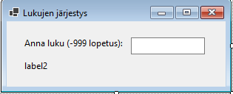
5. Harjoitus - järjestys
Luo uusi projekti ja anna sille nimeksi LukujenJarjestys
Anna lomakkeelle tekstiksi Lukujen järjestys ja nimeksi LukujenJarjestys
Lisää Label ja anna sille tekstiksi ”Anna luku (-999 lopetus):”
Lisää tekstikenttä ja anna sille nimeksi uusiLukuTB
Lisää vielä piilotettu Label vastaus, johon tulostat vastauksen ja nimeä se VastausLB
Valitse tämän jälkeen uusiLukuTB ja Properties-ikkunasta salaman kuva
Kaksoisnapauta KeyPress-kohdan perässä, jotta pääset koodaamaan ko. kohtaa ja määritellään, että Enterin painallus lisää jonoon, -999 järjestää jonon ja tulostaa sen vastaus-labeliin

Slide 3
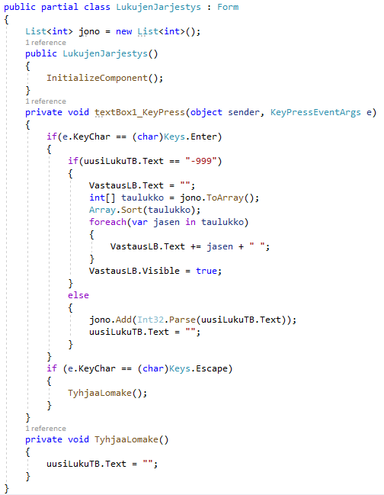
5. Harjoitus – koodi ja video
Videolinkki:
https://youtu.be/II79szfrdso

Slide 4
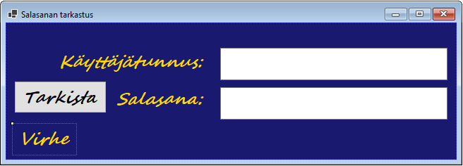
6. Harjoitus salasana
Luo uusi projekti ja anna sille nimeksi SalasananTarkastus
Anna lomakkeelle tekstiksi Salasanan tarkastus ja nimeksi SalasanaForm
Mene työkalupalkkiin nimeltä Containers ja vedä Panel lomakkeelle ja anna sille nimeksi SalasanaPanel
Paina panelin oikeasta yläkulmasta nuolta ja valitse ”Dock in Parent Container”, jotta se on saman kokoinen, kuin lomakekin
Vaihda taustan väriksi MidnightBlue (WebColor) ja edustan väriksi Gold (WebColor) sekä tekstin kooksi 18 pt
Lisää kaksi Labeliä, jolle toiselle annat tekstiksi Käyttäjätunnus: ja toiselle Salasana: ja tasaa ne oikealta
Lisää kaksi TextBox –kenttää, joille annan nimeksi KayttajaTB ja SalasanaTB
Lisää Button, jolle annat tekstiksi ”Tarkista” ja nimeksi TarkistaBT
Lisää vielä piilotettu tekstikenttä, johon tulee virheviesti, jos käyttäjätunnus tai salasana on väärin ja anna sille nimeksi VirheviestiLB ja piilota se

Slide 5
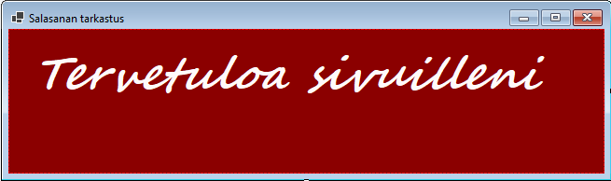
6. Harjoitus - salasana
Pienennä edellinen paneeli siten, että näet harmaata sen takana
Vedä uusi panel harmaalle alueelle ja nimeä se SalasanaOikeinPanel
Muuta molemmat paneelit Formin kokoiseksi (play-painikkeesta)
Määritä, että panel ei ole näkyvissä (visible on false)
Määritä nyt panelin fonttikoko 36:ksi ominaisuuksista, Fontiksi Segoe Script ja Fonttityyliksi Lihavoitu kallistettu
Määritä BackColor DarkRed (WebColor) ja ForeColor Snow (WebColor)
Vedä Label paneliin ja anna sille tekstiksi: ”Tervetuloa sivuilleni”

Slide 6
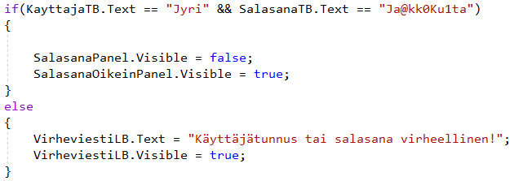
6. Harjoitus - koodi
Jostain syystä koodidia katosi, kun äänitin videota, mutta onneksi hätä ei ole tämän näköinen, sillä se on helposti lisättävissä takaisin
Käytämme tässä jos-ehtoa, jossa tarkastelemme, ovatko sekä käyttäjätunnus, että salasana oikeita, ja se tapahtuu ja-operaattorin (&&) kanssa, huomaa, että kun tarkastelemme todenperäisyyttä, käytämme kahta on yhtä kuin merkkiä, sillä yksi on yhtä kuin merkki olisi sijoituslause.
Piilotamme toisen ja tuomme toisen panelin näkyviin

Slide 7
Sama videona
https://youtu.be/YEJXMKIPH4g

